Slide 1
NÜFUS YÖNETİM SİSTEMİ

Slide 2
PROJENİN TANIMI VE AMACI
Python dili ile projeye ait farklı işlemler kullanılarak nüfus yönetim sistemi oluşturulmuştur.
Bu projede istenilen tüm veriler data.bin adlı dosyada tutulmaktadır. Uygulamanın desteklediği özelliklere göre işlemler yapılır ve bu işlemler dosyada güncellenir.

Slide 3

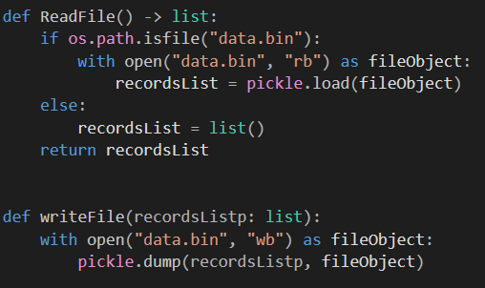
SİSTEM MİMARİSİ
Projede iki modül kullanılmıştır. Bunlar pickle ve os modülleridir.
Pickle modülünün load ve dump metotları kullanıldı. Dump metodu ile verilen nesneyi dosyaya kolayca aktarabiliriz. Load metodu ise verilen nesneyi dosyadan okumamızı sağlar.
Os modülünün path metodu kullanıldı. Path metoduyla verilen parametrenin dosya olup olmadığı kontrol edilir.

Slide 4
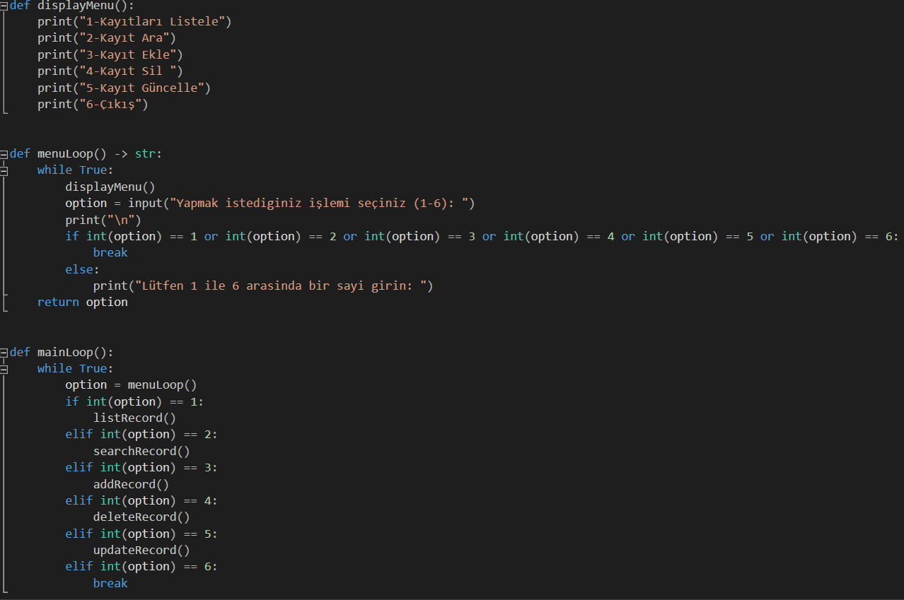
SİSTEM MİMARİSİ
Uygulama çalıştırılınca ekrana gelen ana ekranda uygulamanın sahip olduğu işlemler gösterilmektedir. Bunlar kayıt listeleme, kayıt arama, kayıt ekleme, kayıt silme, kayıt güncelleme ve uygulamadan çıkış seçenekleridir.
Yapılan bir kontrolle yapmak istenen işlem seçilir ve seçilen işleme göre fonksiyon çalışır.

Slide 5
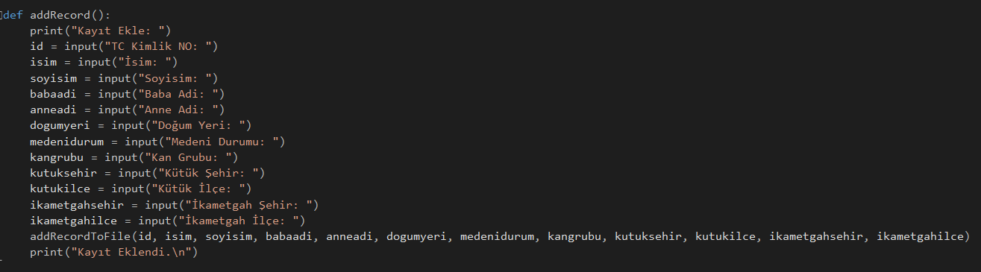
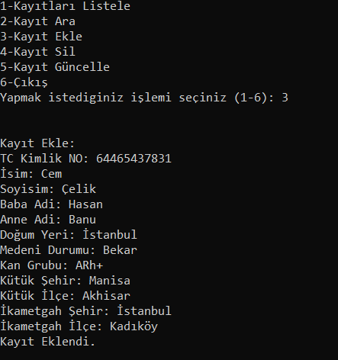
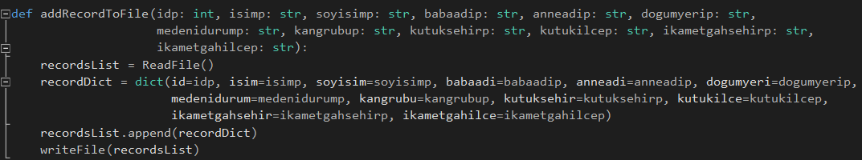
SİSTEM MİMARİSİ
Kayıt ekleme fonksiyonu ile sistem tarafından istenilen bilgiler girilerek veriler dosyaya yazılır.

Slide 6
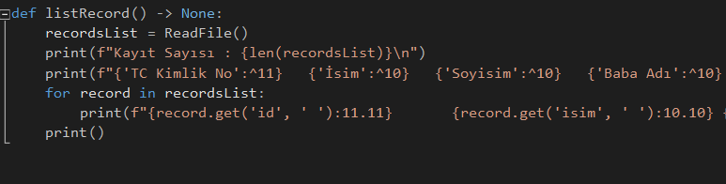
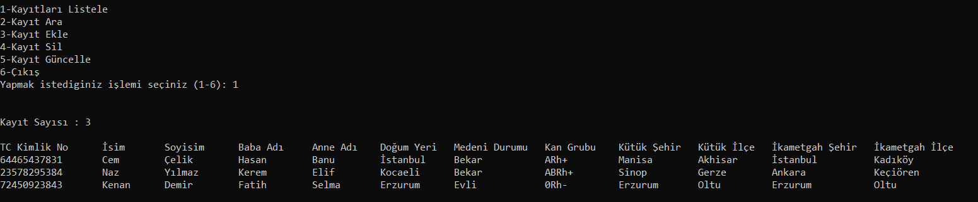
SİSTEM MİMARİSİ
Kayıt listeleme fonksiyonu ile dosyada tutulan tüm verileri ekrana yazdırabiliriz.
Listeleme fonksiyonu çalışırken ekrana önce kaç kayıt olduğu yazdırılmaktadır.

Slide 7
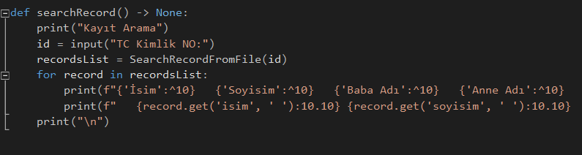
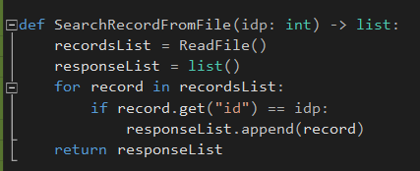
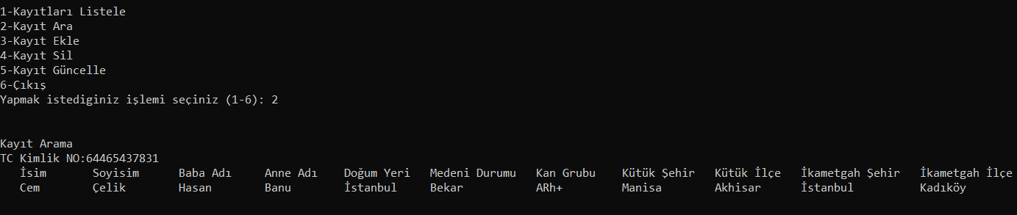
SİSTEM MİMARİSİ
Kayıt arama fonksiyonu çalıştırıldığında sistemde kayıtlı TC kimlik numarasına göre arama yapar. Bu TC kimlik numarasına ait olan bilgileri ekrana yazdırır.

Slide 8
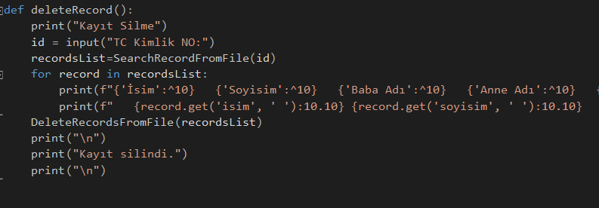
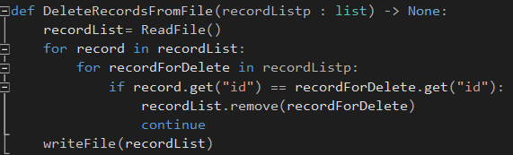
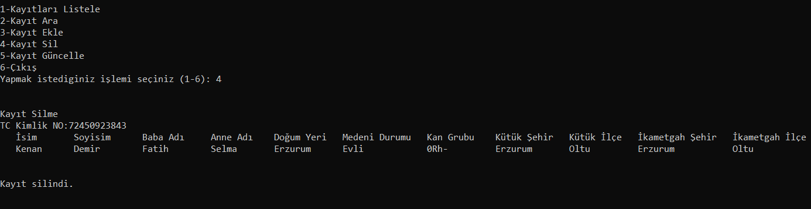
SİSTEM MİMARİSİ
Kayıt silme fonksiyonu sistemde kayıtlı TC kimlik numarasına göre arama yapar. Bu TC kimlik numarasına ait olan bilgileri ekrana yazdırır. Bu TC kimlik numarasına ait bilgileri sistemden siler.

Slide 9
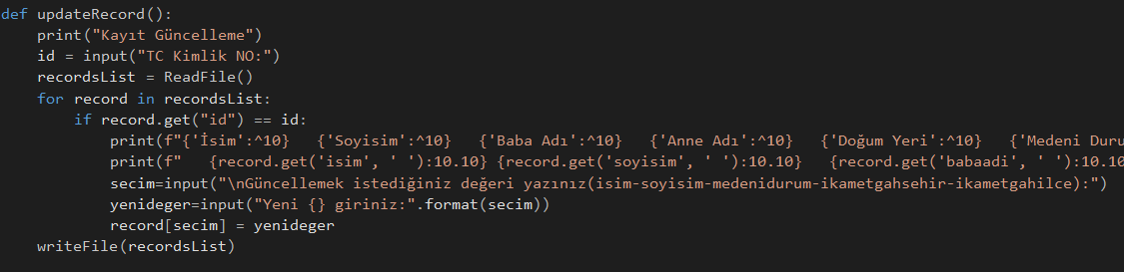
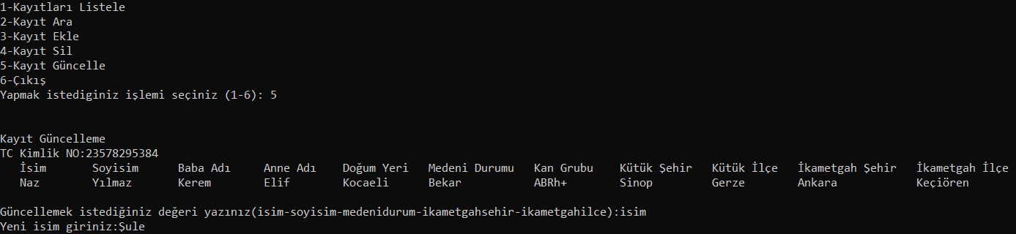
SİSTEM MİMARİSİ
Kayıt güncelleme fonksiyonu çalıştırıldığında sistemde kayıtlı TC kimlik numarasına göre arama yapar. Bu TC kimlik numarasına ait olan bilgileri ekrana yazdırır. Güncellemek istediğimiz değeri parantez içine göre yazarız ve yeni değeri gireriz.

Slide 10
SONUÇ
Projenin desteklediği özellikler yeni kayıt açma, kayıt arama, kişi güncelleme, kişi silme ve tüm veri tabanını listelemedir. Bu işlemler ana ekrandan seçilerek gerçekleştirilebilir.
Bu projeyle birlikte Python diline olan hakimiyetimiz arttı. Dosyaların çalışma mantığını daha iyi anladık. Bu proje sayesinde algoritmik düşünme ve sorun çözme yeteneğimiz gelişti

Slide 11
TEŞEKKÜRLER
ALP EREN GÜRLE 190301028
MELİH YAZAR 190302022
TAHA YASİN ÖZTÜRK 190301027

